Slide 1
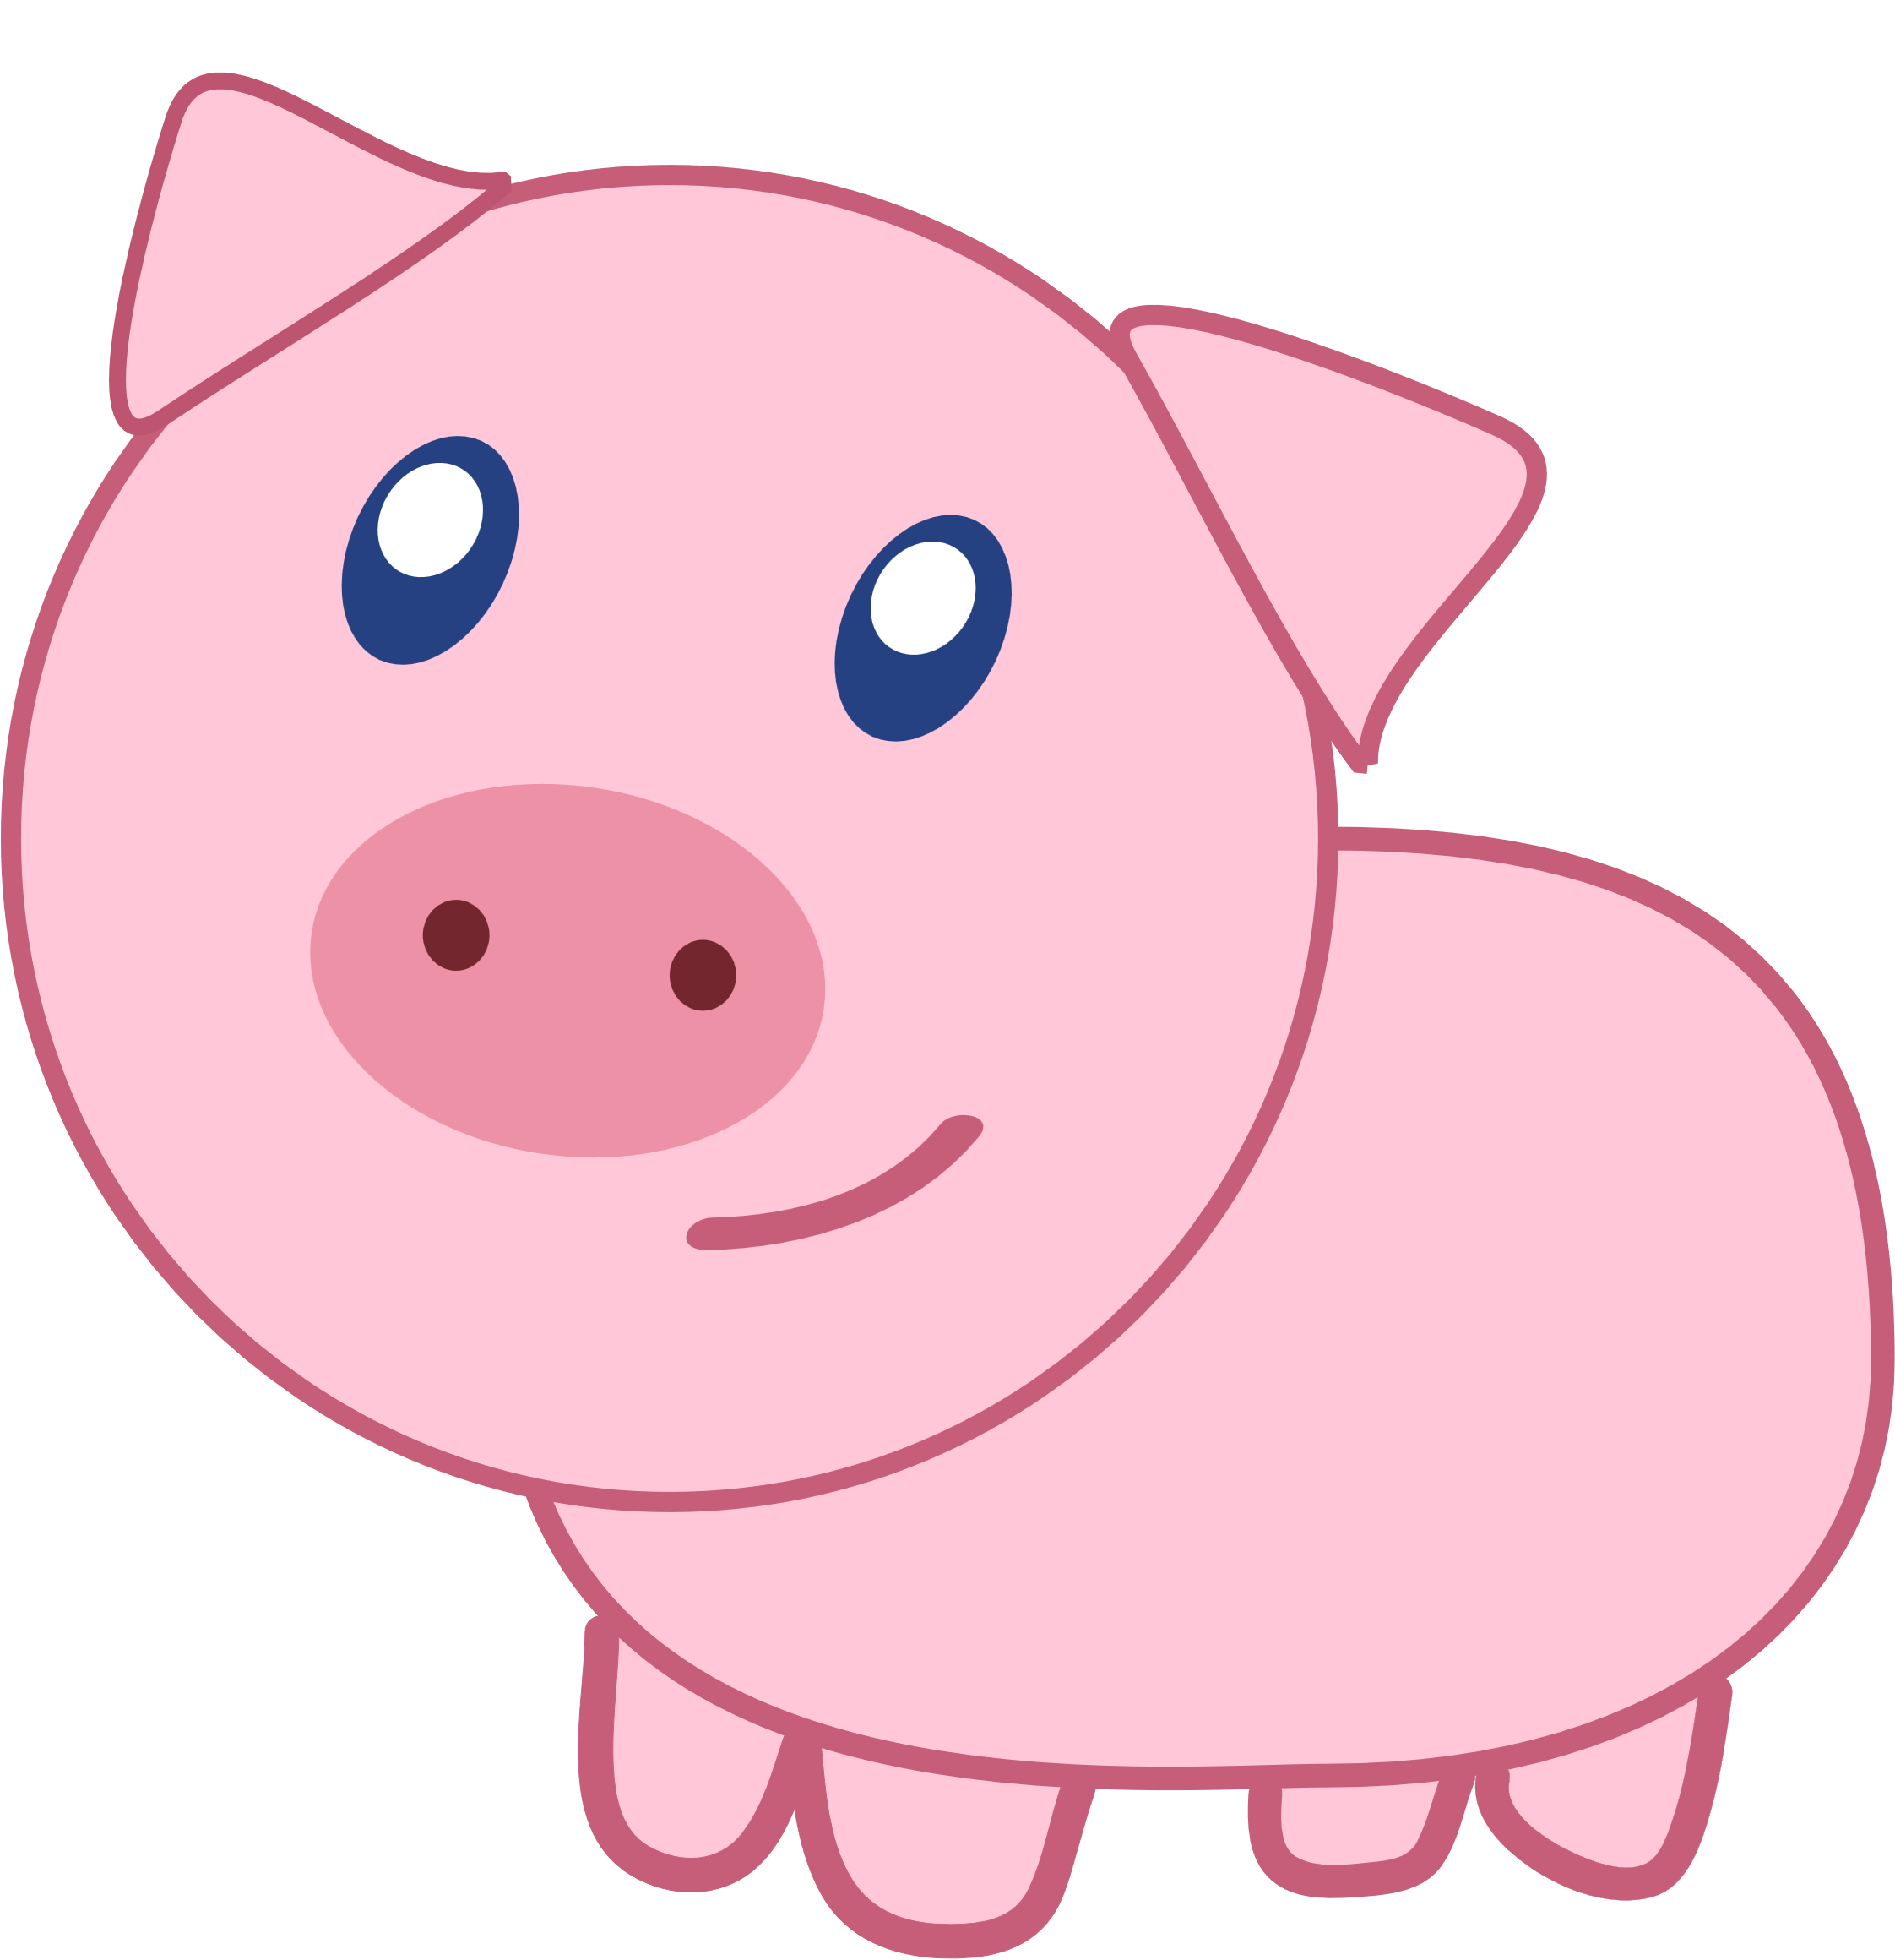










Les porcs de [nom de la ferme]
Insérez une photo de l'élevage
[Présentation de la ferme, des animaux, des points de vente,...]
L'élevage de porcs en France
Modes d'élevage | Standard | Label Rouge | Label Rouge Fermier | Agriculture biologique
Modes d'élevage | Standard | Label Rouge | Label Rouge Fermier | Agriculture biologique
 | Densité de 1m² par porc de plus de 110kg, pas d'obligation d'accès à l'extérieur, éclairage de 40 lux pendant au moins 8h. | Comme le porc standard, avec une densité de 1,20m² par porc. | Densité de 2,60m² par porc, accès à l'extérieur. Mention "élevé en plein air" si au moins 17 semaines sur 83m² par porc, et "élevé en liberté" si au moins 250m² par porc. | Densité de 2,70m² / porc, accès permanent à une aire d'exercice, aération et éclairage naturels.
+ mention "fermier"
Caractéristiques principales
En savoir plus : agriculture.gouv.fr/le-bien-etre-et-la-protection-des-porcs
Le porcelet est le petit de la truie (femelle reproductrice), le cochon de lait est un porcelet de 5 semaines. La cochette est une femelle qui n'a jamais eu de porcelet, et le mâle s'appelle le verrat. Le porc charcutier est un mâle ou une femelle, élevé pour sa viande
EN SAVOIR PLUS SUR LES PORCS
Les élevages peuvent être mixtes avec des truies qui font des porcelets, ensuite engraissés comme porcs charcutiers. Sinon, les porcelets peuvent être vendus à d'autres élevages spécialisés dans l'engraissement des porcs
Les races principales de porcs sont le Large White, le Landrace français et le Piétrain.
La viande de porc est la première viande consommé en France, qui est le 3ème pays producteur en Europe

